Slide 1




Hinweis für Lehrende
für Lehrende
Bei den folgenden Arbeitsblättern sind Materialien notwendig. Hier finden Sie Empfehlungen.
Materialien und Ressourcen:
pro Schüler:in das Arbeitsblatt
pro Schüler:in einen kleinen Bilderrahmen (einfache Bilderrahmen gibt es für wenig Geld beispielsweise in einem Möbelhaus oder im Bastelbedarf zu erwerben)
verschiedenes Papier zum Basteln
mehrere Scheren
mehrere Kleber (auch welche, die größere Objekte halten können), ideal: Heißkleberpistole
„Schrott“, wie alte Kleidung, das zerlegte Smartphone vom Arbeitsblatt „Unblack the Box!“ (LP1) oder ähnliches
Arbeitsform: Einzelarbeit
Dauer: mind. 45 Minuten
Impressum:
Arbeitsbereich Pädagogik in der Digitalität,
Arbeitsbereich Medienpädagogik
am Institut für Allgemeine Pädagogik und Berufspädagogik, Technische Universität Darmstadt, 2024.

Slide 2
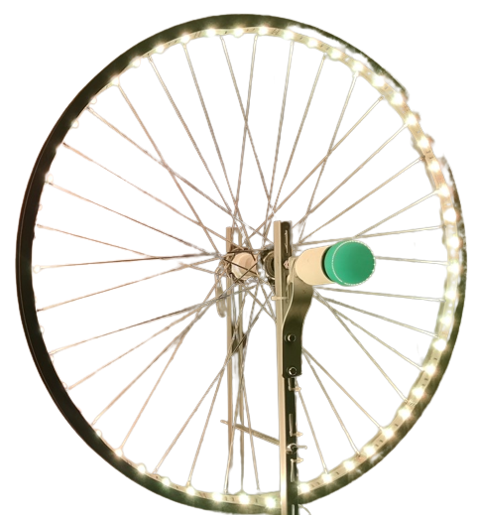
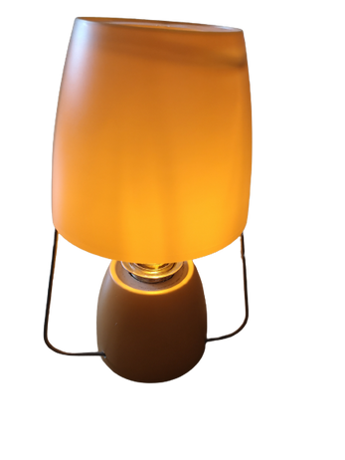

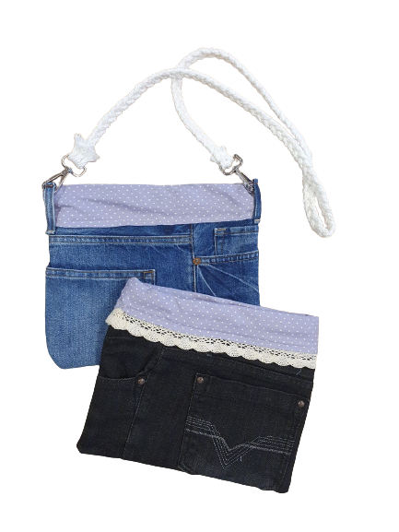
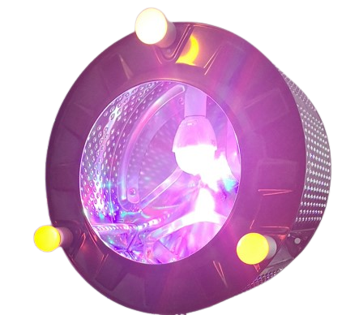
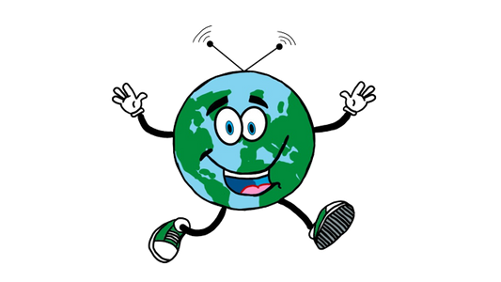
VOM MÜLL ZUM SCHATZ!
NUTZE DINGE, DIE DU FINDEST, UND
VERWANDLE SIE IN KREATIVE SCHÄTZE
INTRO
Es gibt immer kreative Möglichkeiten vermeintlichen Müll in neue Schätze zu verwandeln. Du kannst daraus machen, was du möchtest, z.B. Bilder, Lampen… Im Müll-Design geht es darum alte Dinge neu zu gestalten. Es geht um Upcycling und die Wiederverwertung von Dingen, die bereits produziert wurden.
Weißt du, woraus diese Dinge hergestellt wurden?
Ein altes Fahrrad-Rad
Was ist „Upcycling“?
Ein alter Blumentopf
Upcycling bedeutet, Dinge (auch Müll) so wiederzuverwenden, dass ein Produkt von höherer Qualität oder höherem Wert als das Original entsteht.
Deine Aufgabe:
Suche nach Dingen, die du nicht mehr brauchst. Du kannst auch elektronische Teile aus alten Geräten verwenden, zum Beispiel die kleinen Teile, die du in einem alten Smartphone findest.
Alte Jeans
Die Trommel einer Waschmaschine
Es geht darum die Objekte unter einem neuen Blickpunkt zu betrachten!
Wähle einen Bilderrahmen und gestalte dein eigenes, einzigartiges Bild. Zeichne Dinge und mach aus Müll einen neuen Schatz!
Impressum:
Arbeitsbereich Pädagogik in der Digitalität,
Arbeitsbereich Medienpädagogik
am Institut für Allgemeine Pädagogik und Berufspädagogik, Technische Universität Darmstadt, 2024.
basierend auf Materialien von Szucsich/Sankofi (PH Wien, 2024) im EU-geförderten Projekt Teacher Academy Project – Teaching Sustainability (TAP-TS).
Bildquelle: Petra Szucsich

